Slide 1
面向生物医学文献的
多策略多标签分类方法系统比较研究
—— 以空间转录组学文献自动分类为例
李哲夫 2023011400 生32
清华大学 · 机器学习概论 · 课程大作业
github.com/zf-li23/pubmed-spatial-tracker
2026年6月

Slide 2
汇报提纲
一、选题背景与研究目标
二、数据集与方法论
三、代码架构与功能模块
四、实验结果与分析
五、遇到的问题与解决方案
六、核心结论与展望
机器学习概论 · 课程大作业 · 李哲夫

Slide 3
一、选题背景与意义
为什么要系统比较多种机器学习方法？
❗ 生物医学文献的指数增长
🎯 研究策略
▸ 空间转录组学 PubMed 年发文量从 <500 篇 (2020)
▸ 激增至 4,150 篇 (2025)，传统人工分类不可行
▸ 亟需自动化的多标签文献分类方法
▸ 多数据集 × 多算法 × 多特征表示的系统比较
▸ 4 个独立数据集形成天然梯度
▸ 14 种算法覆盖课程全部主要模块
⚡ 三大技术挑战
🔬 核心研究问题
▸ 文本稀疏：词袋模型无法捕捉医学术语语义关联
▸ 标签复杂：一篇文章同时涉及类别/技术/生物领域
▸ 标注成本高：大规模人工标注不现实
▸ 不同算法在不同标签粒度下的排序是否一致？
▸ 图结构信息对文献分类有无边际收益？
▸ LLM 标注能否替代人工标注？
▸ 「宽泛预训练 + 领域微调」范式是否有效？
机器学习概论 · 课程大作业 · 李哲夫

Slide 4
总体完成情况
7 组实验 · 115 子任务 · 98.3% 完成率
7
115
98.3%
组实验
子任务
完成率
9,148
14
~60
篇标注
种算法
次提交
实验进度：000✅ 001✅(82/84) 002✅ 003✅ 004✅ 005✅(8/9) 006✅ 007✅(11/13)
机器学习概论 · 课程大作业 · 李哲夫

Slide 5
二、数据集全景
四个数据集从标签粒度、信息维度到标注完备性形成天然梯度
数据集
规模
标签数
标签类型
核心角色
OHSUMED
~10K 篇
1,650
MeSH 多标签
大规模稀疏标签基准
PML
10K 篇
16
顶级类别
粗粒度快速实验
PGB
5K 篇
3
节点分类
图结构方法验证
Spatial
Tracker
9,148 篇
6+15+19+17
LLM 标注
多维标签
目标应用场景
数据集梯度设计
📌 标签粒度梯度：16 (PML) → 3 (PGB) → 1,650 (OHSUMED) → 40+ (ST)
📌 信息维度梯度：纯文本 → 文本+元数据 → 文本+图结构
📌 标注完备性：全标注 (OHSUMED/PML/PGB) → LLM 标注 (ST)
机器学习概论 · 课程大作业 · 李哲夫

Slide 6
实验设计：三步渐进策略
Step 1: 筛选 → Step 2: 验证 → Step 3: 迁移
Step 1: 多数据集算法筛选
Step 2: 目标数据集验证
Step 3: 迁移微调探索
▸ 3 个全标注数据集并行比较
▸ 7 模型 × 4 特征 = 28 组/数据集
▸ Exp 001-005 共 105 组实验
▸ 产出：算法排名、特征有效性
▸ 图结构信息的边际收益量化
▸ PubMed 检索 → 9,148 篇
▸ 6 维 LLM 标注体系设计
▸ DeepSeek-v4-flash 批量标注
▸ 3 方法 ST 基准测试 (Exp 006)
▸ 标注质量评估
▸ 3 种源域预训练策略
▸ BioBERT+MLP 微调
▸ GCN/GraphSAGE 图迁移
▸ 13 组实验 (Exp 007)
▸ F1=0.9143 全场最佳 🏆
→
→
机器学习概论 · 课程大作业 · 李哲夫

Slide 7
算法全景
14 种算法 × 5 种文本表示，覆盖课程全部主要模块
文本表示（5 种）
分类算法（14 种）
TF-IDF (1-2gram, 5K)
词级稀疏基线
贝叶斯学习
Naive Bayes
BioBERT (768d, mean pool)
上下文语义嵌入
基于实例的学习
k-NN, SVM (RBF)
LDA (K=15)
文档级主题分布
回归学习
Logistic Regression
元特征 (3-5d)
非文本信号
集成学习 (Bagging)
Random Forest
集成学习 (Boosting)
AdaBoost, XGBoost
Node2Vec (128d)
图结构嵌入
深度学习
BioBERT + MLP
无监督学习
LDA + KMeans 聚类
图表示学习
Node2Vec, GCN, GraphSAGE
多标签策略：Binary Relevance / Classifier Chains / Label Powerset
机器学习概论 · 课程大作业 · 李哲夫

Slide 8
三、代码架构与主要功能模块
面向可复现实验的模块化设计
src/datasets/
4 个数据集统一的 BiomedDataset 接口
实验目录（7 组可复现实验）
数据集加载器
experiments/000_query_analysis/
src/features/
TF-IDF / BioBERT / LDA / Meta / Node2Vec
特征提取器
experiments/001_classical_matrix/ (7×4×3=84)
src/models/
experiments/002_biobert_mlp/ (3 数据集)
14 种算法的统一接口
模型实现
experiments/003_lda_cluster/ (3 数据集)
src/evaluation/
指标计算 + CSV 实验日志
experiments/004_multilabel_strategy/ (BR/CC/LP)
评估框架
experiments/005_graph_models/ (Node2Vec/GCN/GraphSAGE)
src/pipeline.py
交叉验证 + 并行调度
实验流水线
experiments/006_st_benchmark/ (ST 3 方法)
src/annotate/
DeepSeek API 断点续标
experiments/007_transfer_learning/ (13 组实验)
批量标注
src/search/
稳健的 NCBI 抓取 + 增量保存
PubMed 检索
设计原则：统一接口 · 增量保存 · 断点续跑 · 可复现 · 并行调度
机器学习概论 · 课程大作业 · 李哲夫

Slide 9
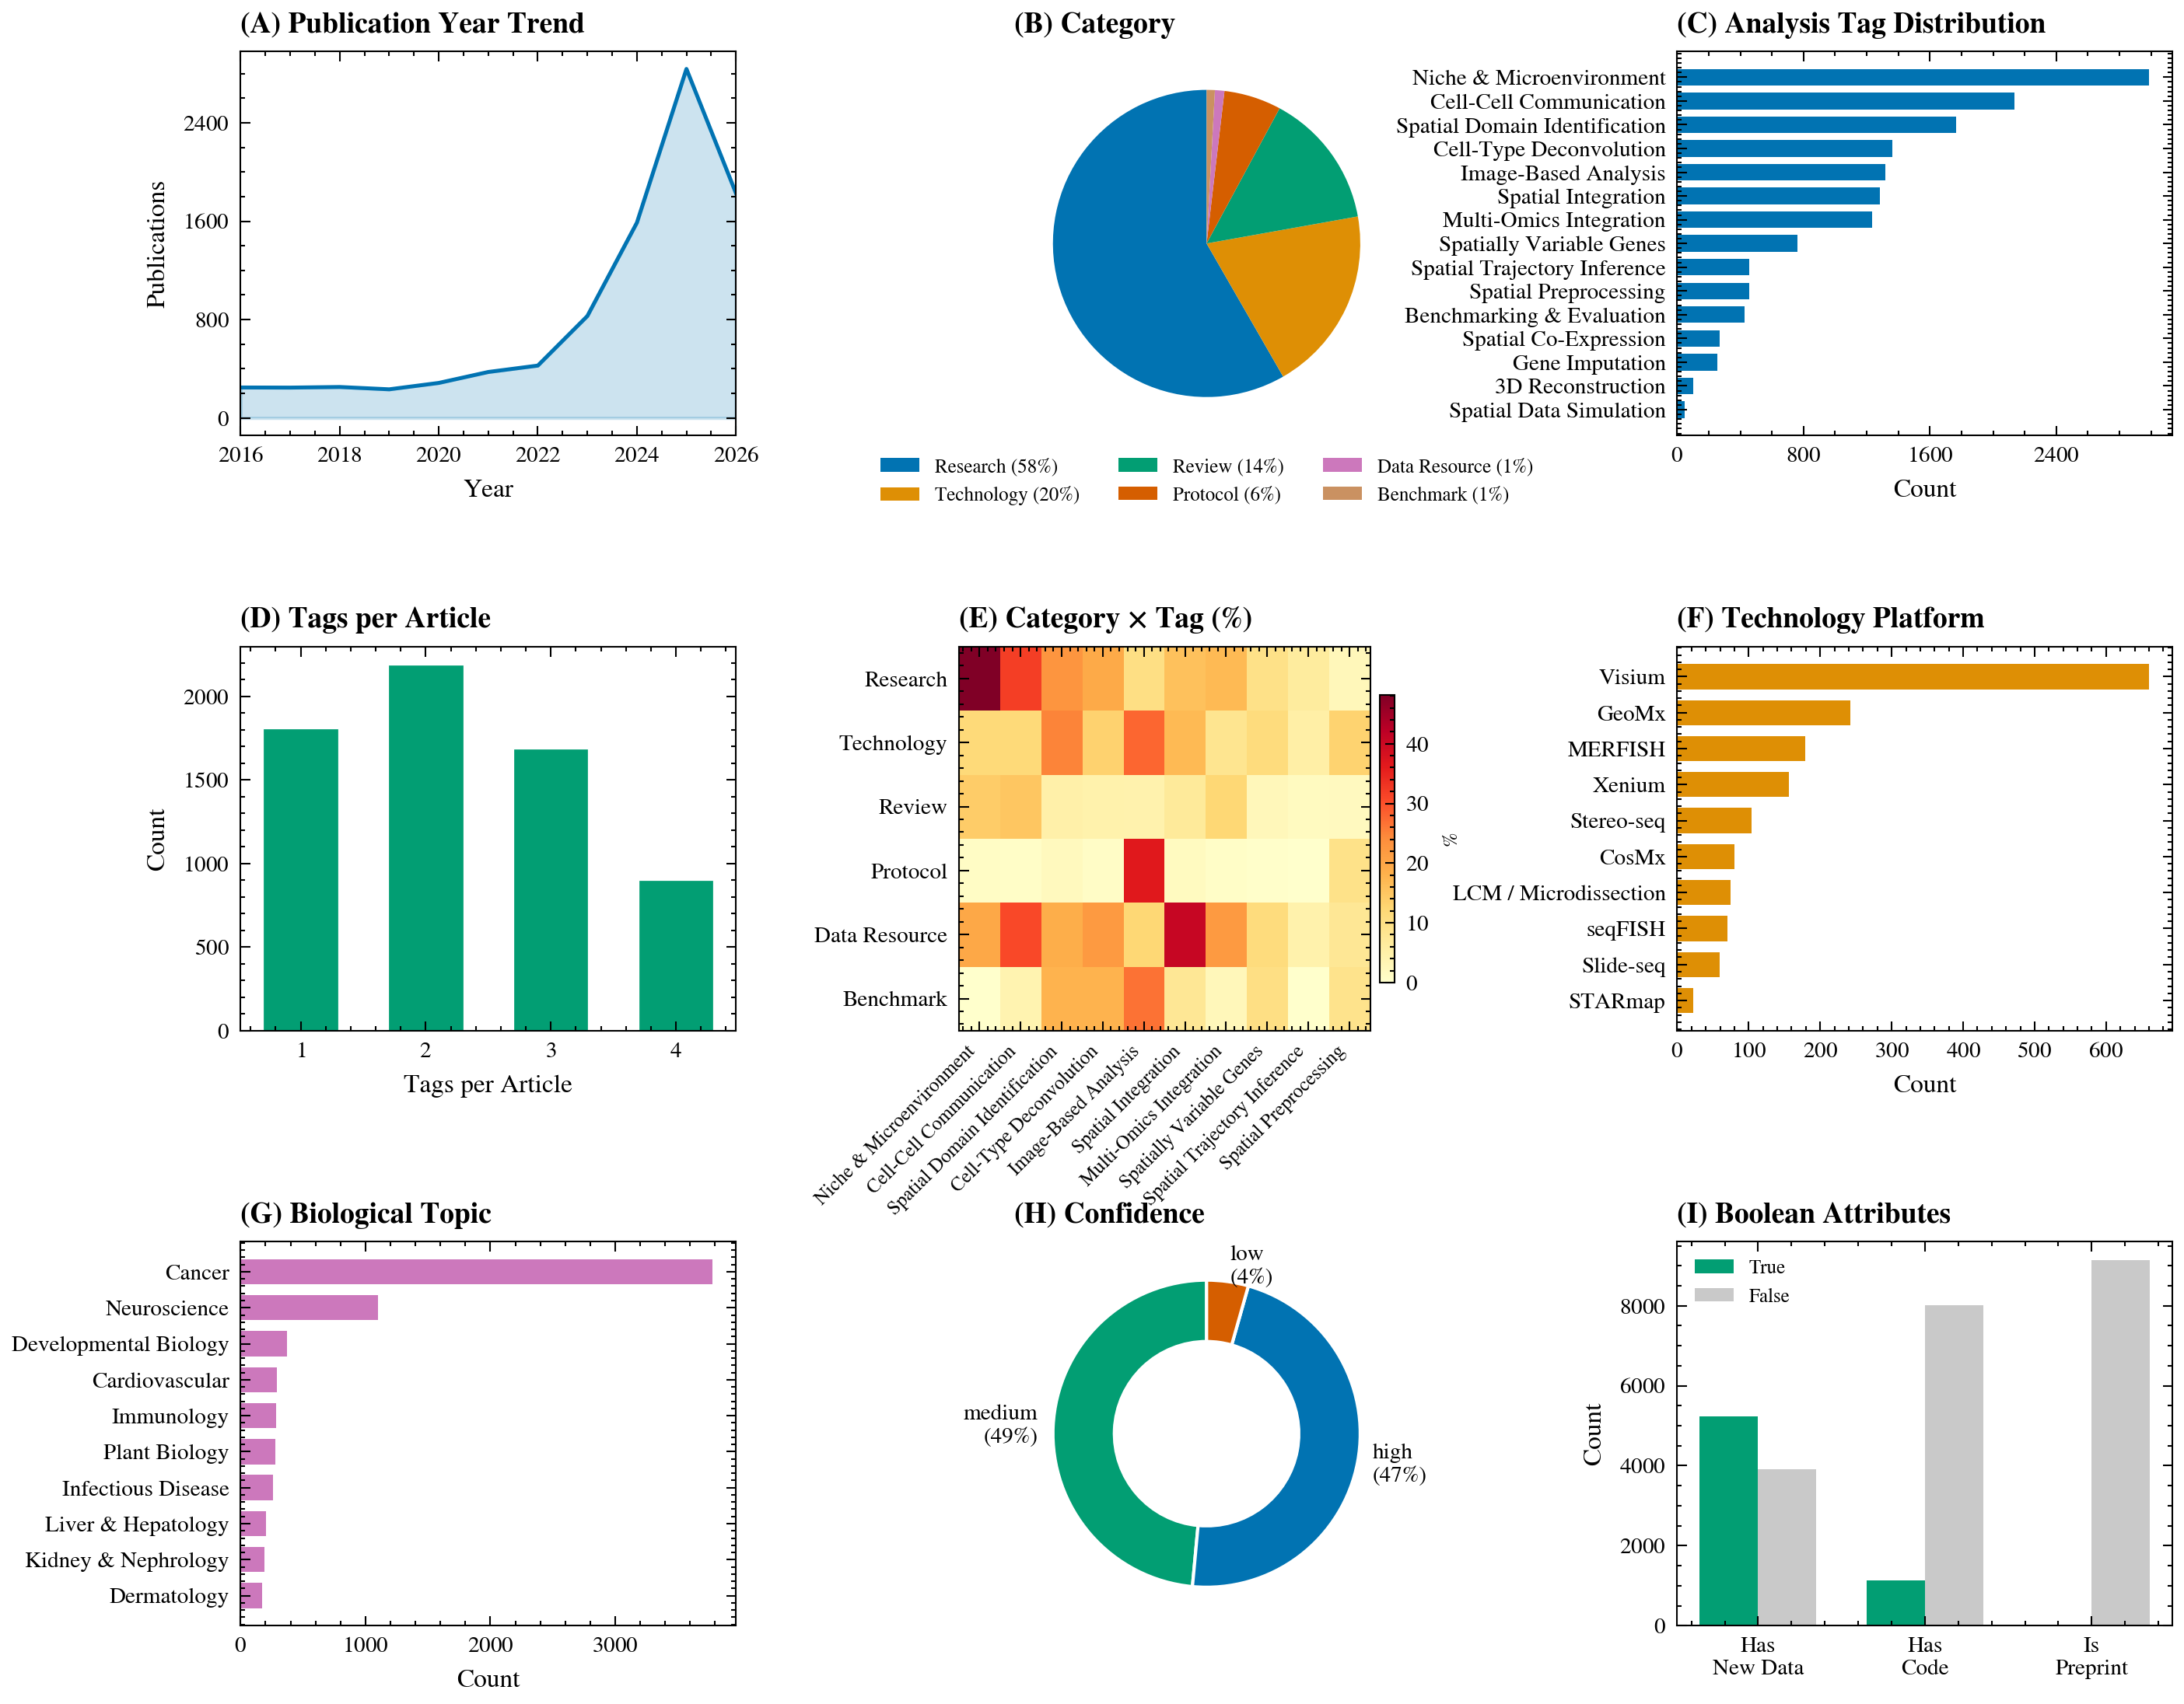
Fig 1: 数据集概览
空间转录组学文献库 (9,148 篇) 的多维统计分析
A: 年度趋势 B: 类别饼图 C: 标签分布 D: 标签/文章直方图 E: 类别×标签热力图 F: 技术平台 G: 生物主题 H: 置信度环形图 I: 布尔标志分组柱状图
机器学习概论 · 课程大作业 · 李哲夫

Slide 10
四、实验结果 — Exp 001 经典算法矩阵
7 模型 × 4 特征 × 3 数据集 = 84 组 | 82/84 ✅
各数据集最佳组合
💡 关键发现
OHSUMED (1,650 标签)
0.1687
▸ BioBERT 嵌入 >> TF-IDF: PML 上提升 18% (0.6710 vs 0.5682)
▸ AdaBoost+TF-IDF 在稀疏标签空间中意外地好 (OHSUMED 0.1687)
▸ 标签密度决定算法排序: 稠密用 LR, 稀疏用 AdaBoost
▸ OHSUMED 1,650 标签太稀疏，所有方法 F1 < 0.2
▸ 逻辑回归 + BioBERT 嵌入性价比最优
最佳: AdaBoost + TF-IDF
次优: LR+BioBERT 0.0853
PML (16 标签)
0.6710 🏆
最佳: LogisticReg + BioBERT
次优: SVM+BioBERT 0.6603
PGB (3 类)
0.4215
最佳: AdaBoost + TF-IDF
次优: SVM+TF-IDF 0.3775
完整子图展示见后文 Fig2 面板画廊
机器学习概论 · 课程大作业 · 李哲夫

Slide 11
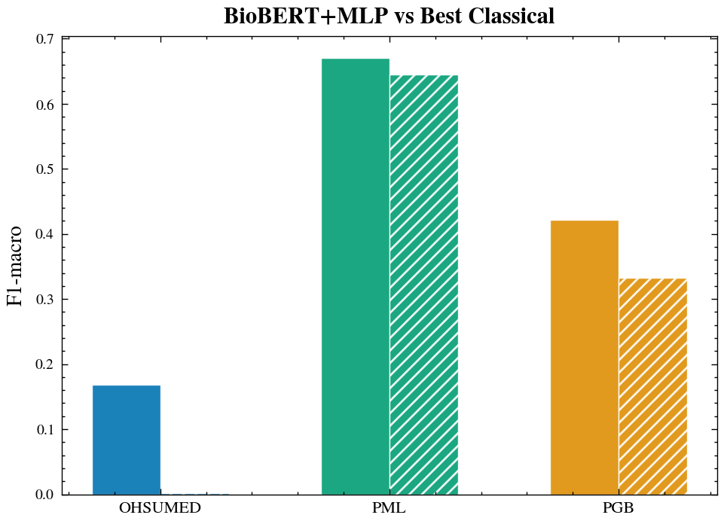
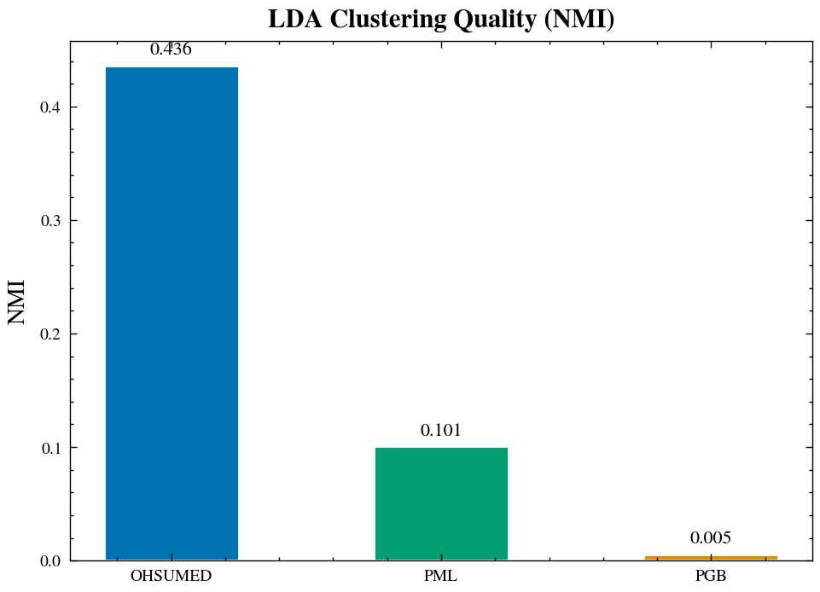
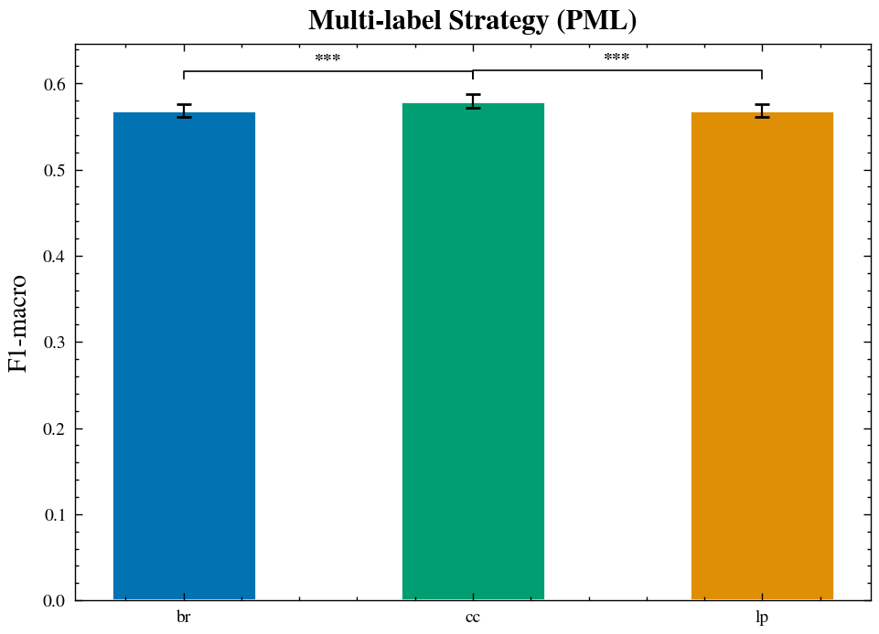
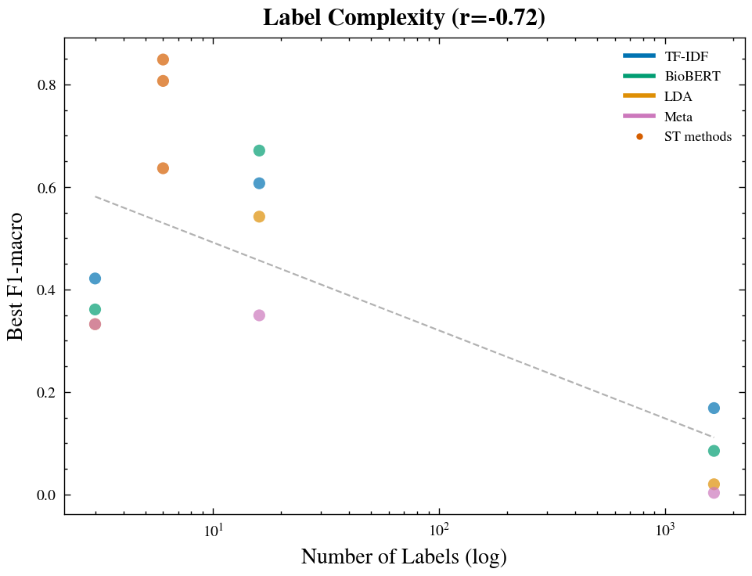
实验结果 — Exp 002 ~ 005 概览
BioBERT 微调 · 无监督聚类 · 多标签策略 · 图模型
Exp 002 BioBERT+MLP
Exp 003 LDA+聚类
Exp 004 多标签策略
Exp 005 图模型
OHSUMED
0.0013
17min
OHSUMED
NMI=0.44
PML CC
0.5796 🏆
GCN
0.4125 🏆
PML
0.6411
19min
PML
NMI=0.10
PML BR
0.5686
Node2Vec+LR
0.3324
PML LP
0.5686
GraphSAGE
0.3324
PGB
0.3601
9min
PGB
NMI=0.005
OHSUMED
< 0.01
Node2Vec+SVM
0.3324
PML 上微调后 F1=0.6411,
与冻结 LR 的 0.6710 接近
OHSUMED 主题结构明显
PGB 3 类不分 (NMI≈0)
CC 链式传递捕捉标签依赖
仅在小标签空间有效
GCN 图卷积优于随机游走
Node2Vec 各分类器持平
机器学习概论 · 课程大作业 · 李哲夫

Slide 12
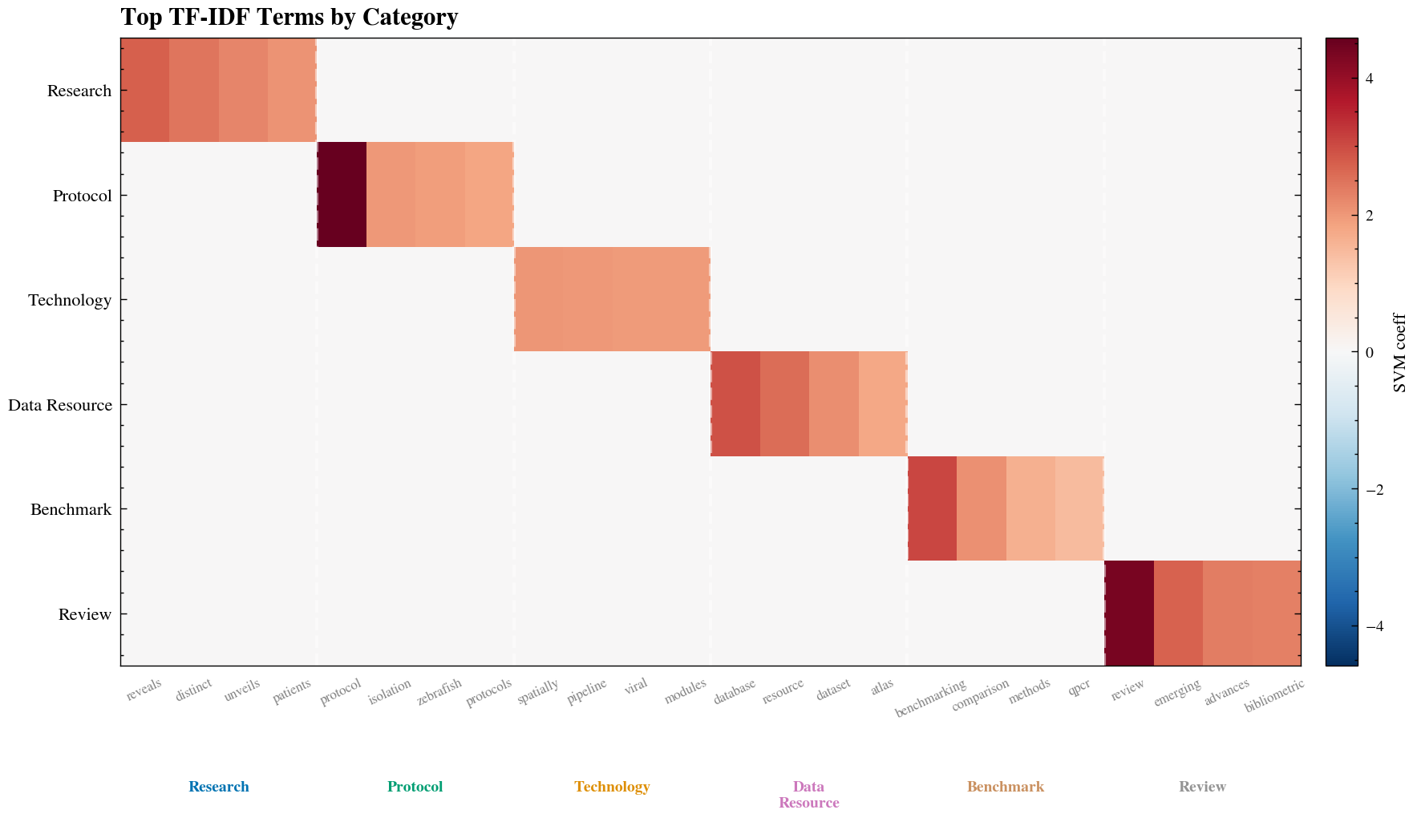
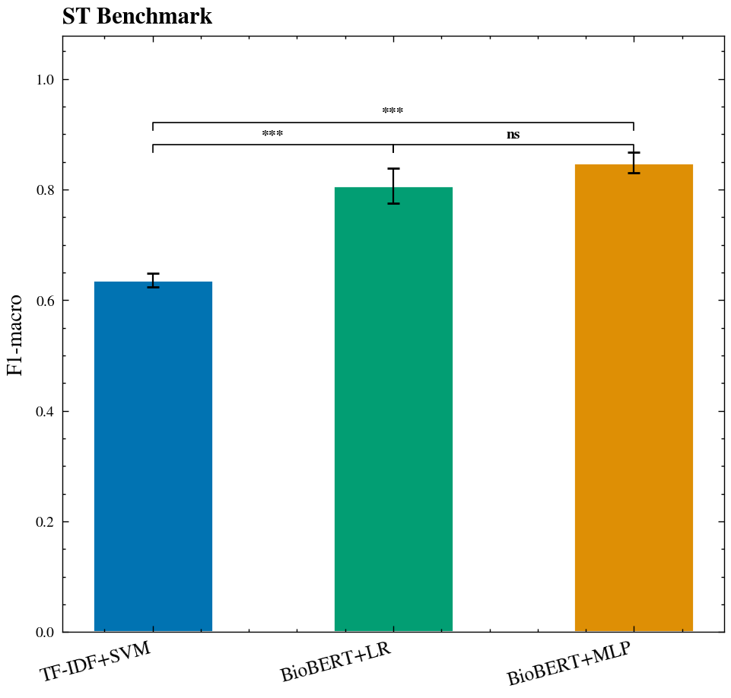
实验结果 — Exp 006 & 007
ST 基准测试 · 迁移微调 · 全场最佳 F1=0.9143 🏆
Exp 006: Spatial Tracker 基准测试
Exp 007: 迁移微调探索 — 核心结果
方法
F1-macro
Accuracy
时间
源域→目标
算法
F1-macro
增益
TF-IDF + SVM
0.6365
0.9167
913s
ST→ST (基线)
BioBERT+MLP
0.8345
—
BioBERT + LR
0.8068
0.9298
138s ⚡
PML→ST 🏆
BioBERT+MLP
0.9143
+9.6% 🔥
BioBERT + MLP
0.8444 🏆
0.9380
1039s
OHSUMED→ST
BioBERT+MLP
0.8503
+1.9%
💡 BioBERT+LR 性价比最优: 差 4.7% 但快 7.5 倍
ST k-NN GCN
GCN
0.7716
—
ST k-NN SAGE
GraphSAGE
0.7603
—
🏆 核心发现: PML 预训练 + ST 微调 F1=0.9143
▸ 比直接训练提升 +9.6%
▸ 源域选择至关重要: PML (同类型) >> OHSUMED (异类型)
▸ GCN/GraphSAGE 在 ST k-NN 图上 F1≈0.77, 接近 LR 基线
机器学习概论 · 课程大作业 · 李哲夫

Slide 13
数据标注与 Web 应用
9,148 篇 LLM 标注 · 交互式文献浏览器
LLM 批量标注 (DeepSeek-v4-flash)
类别分布
Top 标签
Research
5,333
58.3%
▸ Niche & Microenvironment 2,987
Technology
1,785
19.5%
▸ Cell-Cell Communication 2,137
Review
1,308
14.3%
▸ Spatial Domain Ident. 1,766
Protocol
551
6.0%
▸ Cell-Type Deconvolution 1,362
Data Resource
91
1.0%
▸ Image-Based Analysis 1,320
Benchmark
79
0.9%
置信度: high=4,307 (47.1%) medium=4,439 (48.5%) low=401 (4.4%)
Web 应用
📌 Flask 后端 + React 前端
📌 文章浏览、搜索、多标签筛选
数据集概览复合图见后文 Fig1 大图展示
📌 DeepSeek 标注结果可视化
📌 标签管理 (添加/编辑/删除)
📌 技术栈: Python/Flask + Vite/React
机器学习概论 · 课程大作业 · 李哲夫

Slide 14
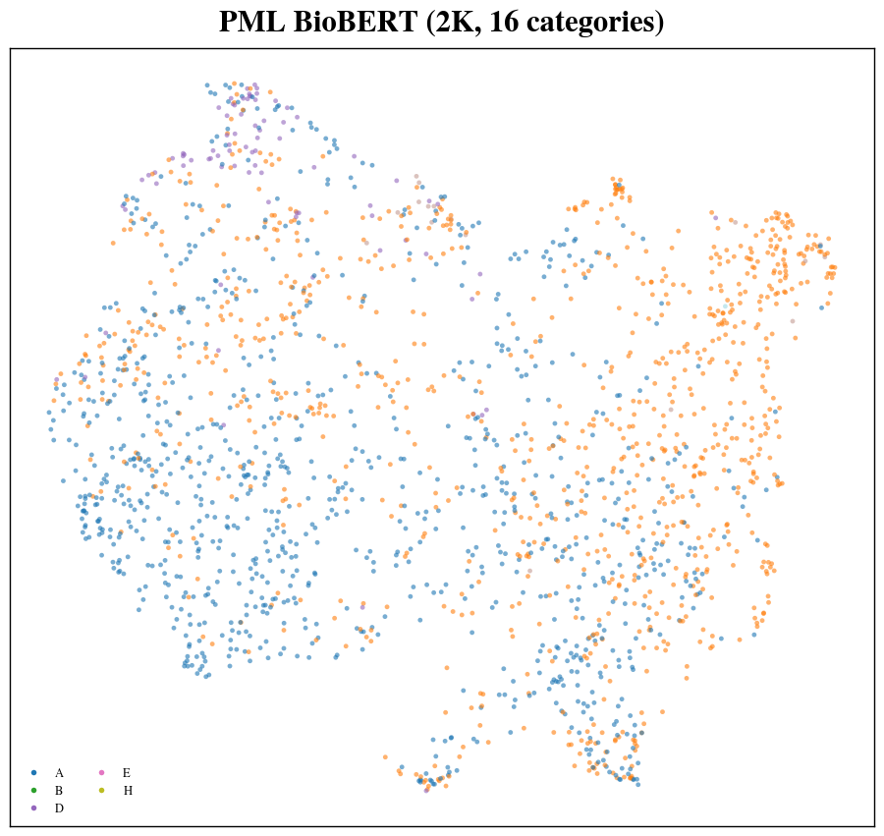
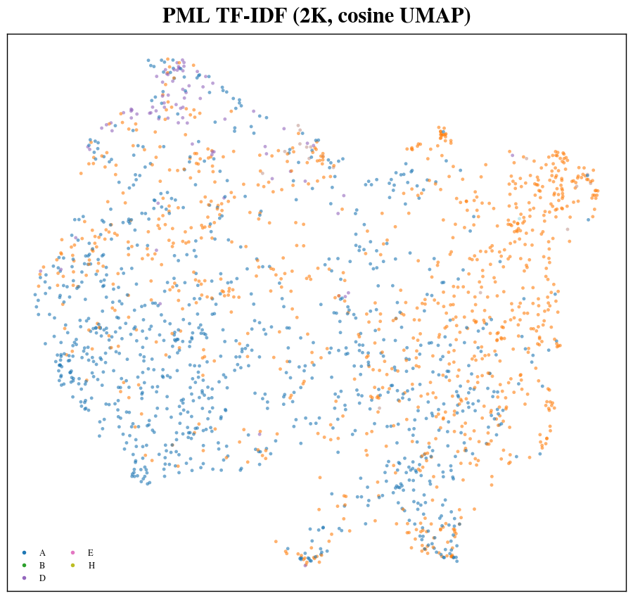
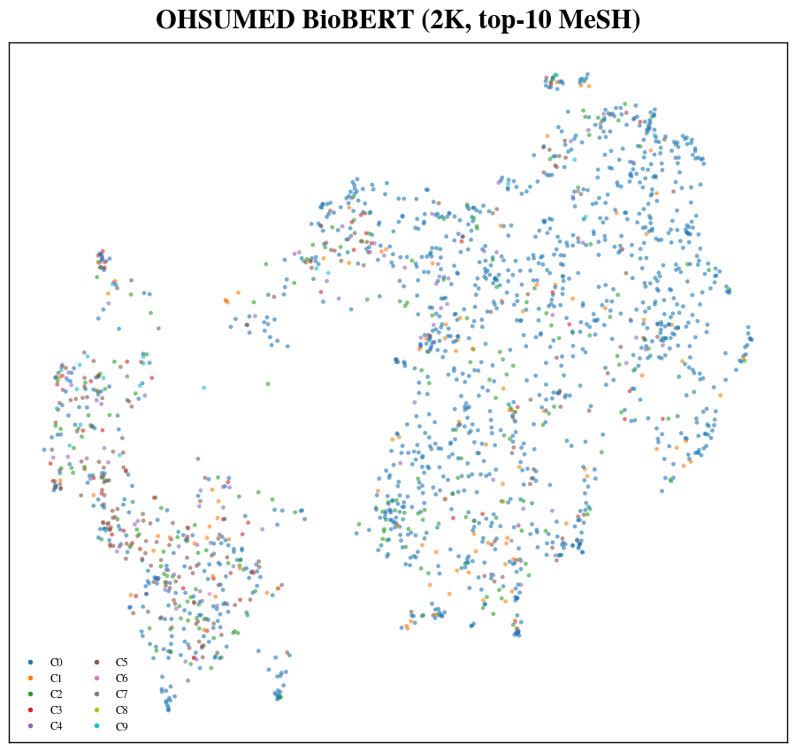
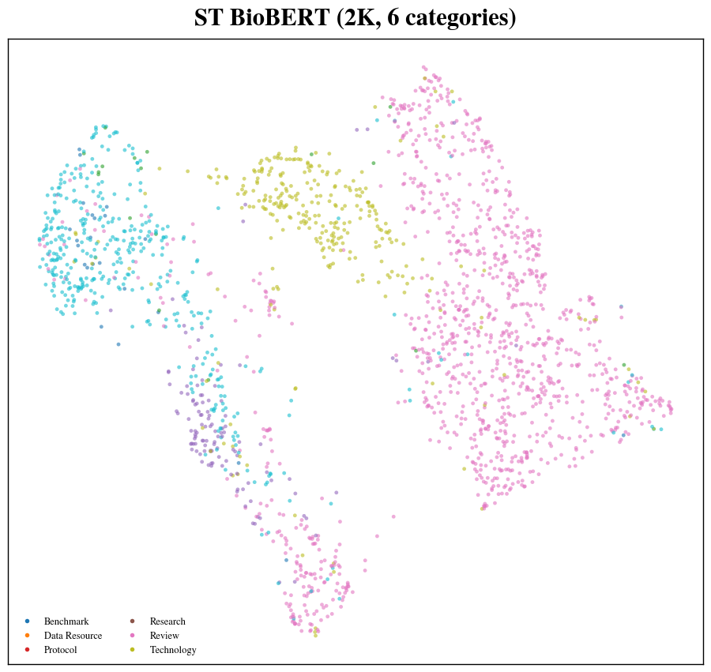
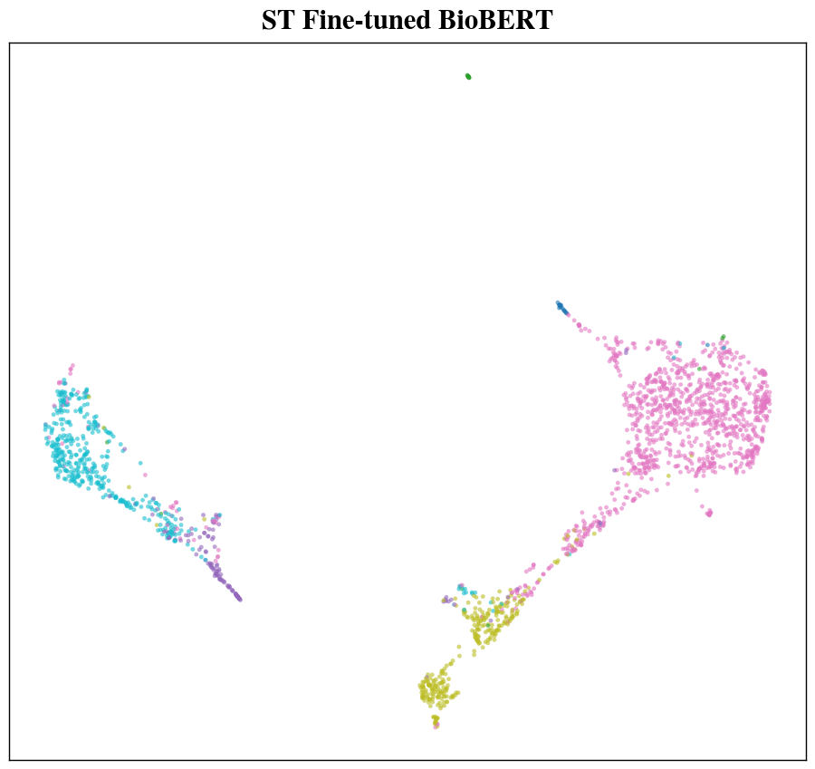
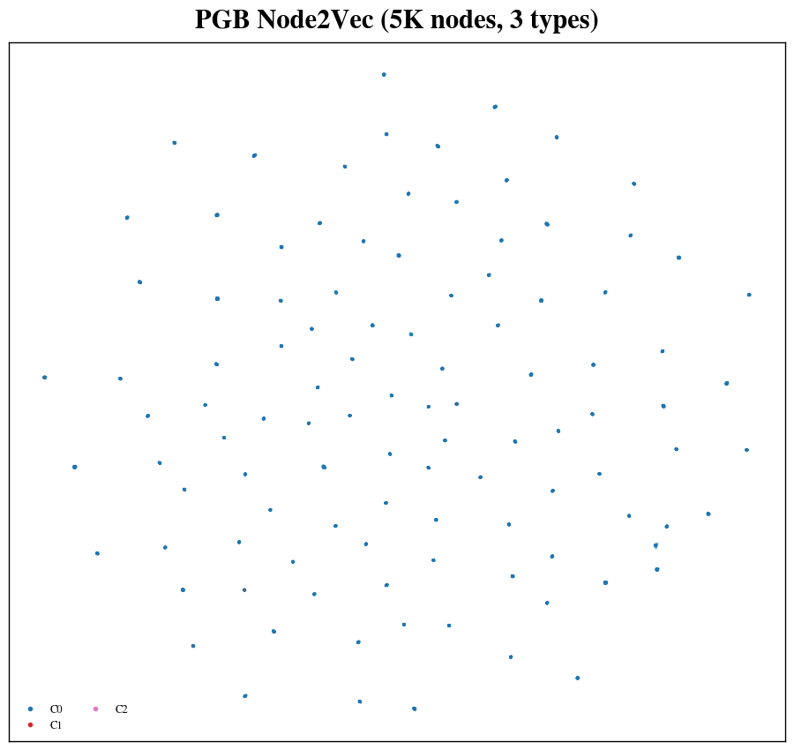
实验结果 — UMAP 嵌入可视化
4 数据集 × BioBERT 嵌入的 2D 投影
OHSUMED
PML
PGB
💡 OHSUMED 聚成单簇 (标签空间过于稀疏) | PML/PGB 可见初始分离 | ST 各类别区分度良好
机器学习概论 · 课程大作业 · 李哲夫
ST (类别)
ST (置信度)
ST (技术平台)

Slide 15
五、核心发现与结论
10 条关键发现 · 3 条实践建议
🏆 PML→ST 微调 F1=0.9143
📊 BioBERT 嵌入 >> TF-IDF
比直接训练 +9.6%，验证迁移学习范式的有效性
在所有数据集上系统性提升 10-30%
🎯 AdaBoost 在稀疏标签空间称王
🔗 GCN > Node2Vec ≈ GraphSAGE
OHSUMED 上 0.1687，远超其他模型
图卷积结构对节点分类更有效 (0.4125)
⚡ BioBERT+LR 性价比最优
🧩 CC 多标签策略边际收益有限
F1=0.8068，仅差 4.7%，快 7.5 倍
仅在小标签空间 (16类) 体现优势
📐 标签密度决定算法排序
🔄 源域选择至关重要
稠密标签用 LR，稀疏标签用 AdaBoost
PML (同类型) 微调优于 OHSUMED (异类型) +7.5%
🤖 LLM 标注可行
📈 ST 数据集质量良好
9,148 篇全量标注，置信度高+中占 95.6%
类别区分度好，UMAP 各类别可区分
机器学习概论 · 课程大作业 · 李哲夫

Slide 16
六、遇到的问题与解决方案
集群部署 · 兼容性 · 性能优化 · Bug 修复
⚠ 集群环境部署
⚠ HuggingFace 离线
问题:
conda 环境从本地到无互联网集群的迁移
问题:
集群无网络，模型加载失败
解决:
rsync 分批传输解决 tar 的 .so 损坏问题；
锁定 Python 3.12 + PyTorch 2.5.1+cu121 + transformers 4.48.3
解决:
本地预下载 + rsync 同步缓存；
改用 BertTokenizer 跳过 auto-detection
⚠ Exp 001 超时
⚠ Naive Bayes 兼容
问题:
串行 48h 只跑 11/84 组
问题:
MultinomialNB 要求非负输入
解决:
拆分为 12 并行任务 (3×4)；增加增量保存机制
解决:
BioBERT 嵌入有负值 → 改用 GaussianNB
⚠ CSV 合并混乱
⚠ 并行死锁
问题:
多格式 CSV 列数不一致
问题:
n_jobs=-1 嵌套在 joblib.Parallel 内
解决:
编写 merge_results.py 自动检测列数、统一去重
解决:
每个 fold 新建模型实例，不 deepcopy
⚠ Node2Vec 实现 Bug
⚠ BioBERT OOM
问题:
alias sampling 返回索引而非节点 ID
问题:
predict() 一次性处理全部测试数据
解决:
修正 _alias_draw() 传入邻居节点列表
解决:
predict() 加 batching (batch_size=64)
机器学习概论 · 课程大作业 · 李哲夫

Slide 17
技术债务与经验教训
~60 次 Slurm 提交 · ~2 周集群耗时 · 血的教训
🚚 环境传输 用 rsync 而不是 tar 传输 conda 环境，避免 .so 文件损坏
📦 版本锁定 transformers 5.x 需要 torch>=2.6 → 锁定 transformers 4.48.3
💾 增量保存 长时实验必须有增量保存，否则超时全丢
🔧 并行计算 sklearn n_jobs=-1 嵌套在 joblib.Parallel 内会造成死锁
📋 CSV 规范 多格式数据合并要用脚本处理，不要 cat | sort -u
🔍 缓存一致性 跨实验共享特征时确保缓存键完全匹配
🔄 断点续跑 续跑时 completed 计数必须匹配 --models 过滤器
📐 一次性处理 GPU predict() 必须分 batch，否则 OOM
实验耗时统计
001 经典矩阵
002 BioBERT
003 LDA
004 多标签
005 图模型
006 ST基准
007 迁移
~25次
~9次
2次
~6次
~5次
~4次
~8次
~10天
~3天
8h
~1天
~1天
~6h
~1天
机器学习概论 · 课程大作业 · 李哲夫

Slide 18
课程模块对接
覆盖机器学习概论全部主要模块
贝叶斯学习
📌 PML/PGB/OHSUMED
基于实例的学习
📌 全部数据集
Naive Bayes
k-NN, SVM (RBF)
回归学习
📌 全部数据集
集成学习 (Bagging)
📌 全部数据集
Logistic Regression
Random Forest
集成学习 (Boosting)
📌 全部数据集
深度学习
📌 全部数据集 (GPU)
AdaBoost, XGBoost
BioBERT + MLP 微调
无监督学习
📌 全部数据集
图表示学习
📌 PGB + ST (k-NN 图)
LDA + KMeans 聚类
Node2Vec, GCN, GraphSAGE
课程要求覆盖情况
▸ 每个模块至少实现 1 种算法 ✅ — 覆盖全部 8 个模块，部分模块 2-3 种
▸ 所有数据集上使用统一评估框架，公平比较 ✅
▸ 多标签任务额外对比 3 种问题转换策略 ✅
▸ 实验结果可复现，附完整实验日志和代码 ✅
▸ 项目使用 Git 全程记录，所有代码手写实现 ✅
机器学习概论 · 课程大作业 · 李哲夫

Slide 19
总结与展望
📋 项目总结
▸ 构建了多数据集 × 多算法 × 多特征表示的系统性比较框架
▸ 7 组实验 113/115 完成 (98.3%)，产出 5 张复合图 + 42 个独立面板
▸ 核心发现: PML→ST BioBERT+MLP 微调 F1=0.9143 (+9.6%) 🏆
▸ 验证了 LLM 批量标注的可行性 (9,148 篇, high+medium=95.6%)
▸ 所有代码手写实现，Git 全程记录，实验可复现
🔜 后续工作
🙏 致谢
▸ 补全 Exp 001 最后 2 组 (OHSUMED+BioBERT 超时)
▸ 完成 PGB→ST GCN/GraphSAGE 图迁移实验
▸ Proposal 最终版插入全部 5 张复合图
▸ 完善 Web 应用部署 (GitHub Pages + 后端)
▸ 机器学习概论课程全体授课教师与助教
▸ 清华大学高性能计算平台 (a-cluster) 支持
▸ DeepSeek 提供 API 用于批量标注
▸ GitHub Copilot 辅助代码开发与调试
感谢聆听！欢迎提问与交流 | github.com/zf-li23/pubmed-spatial-tracker

Slide 20
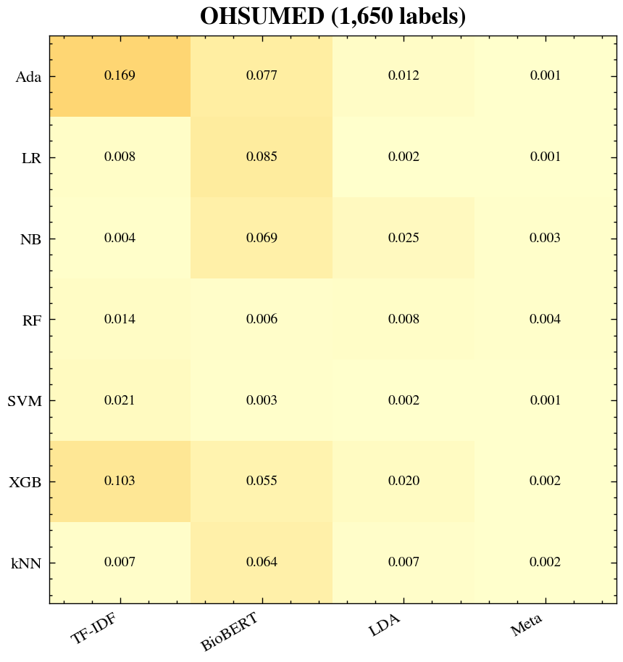
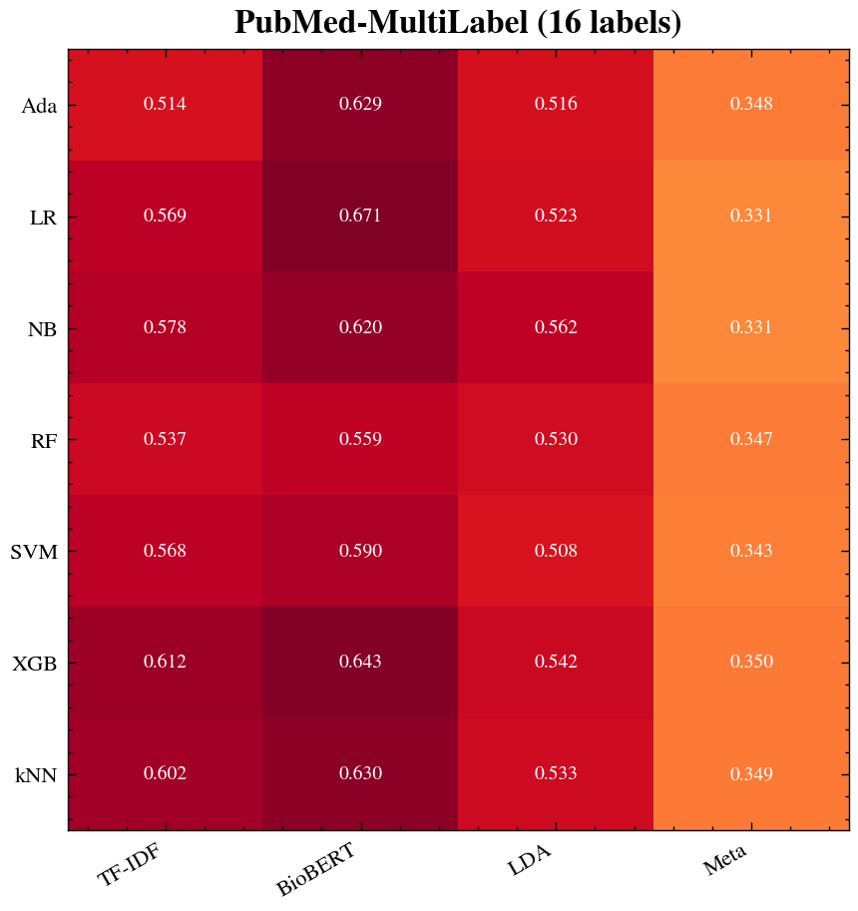
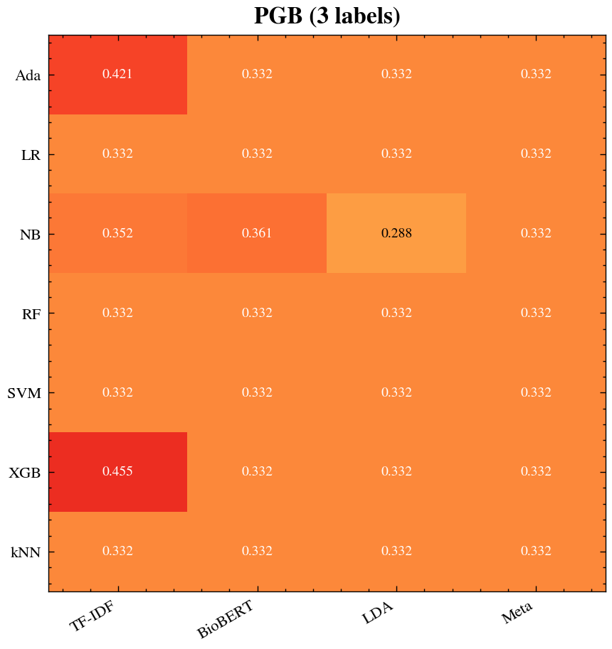
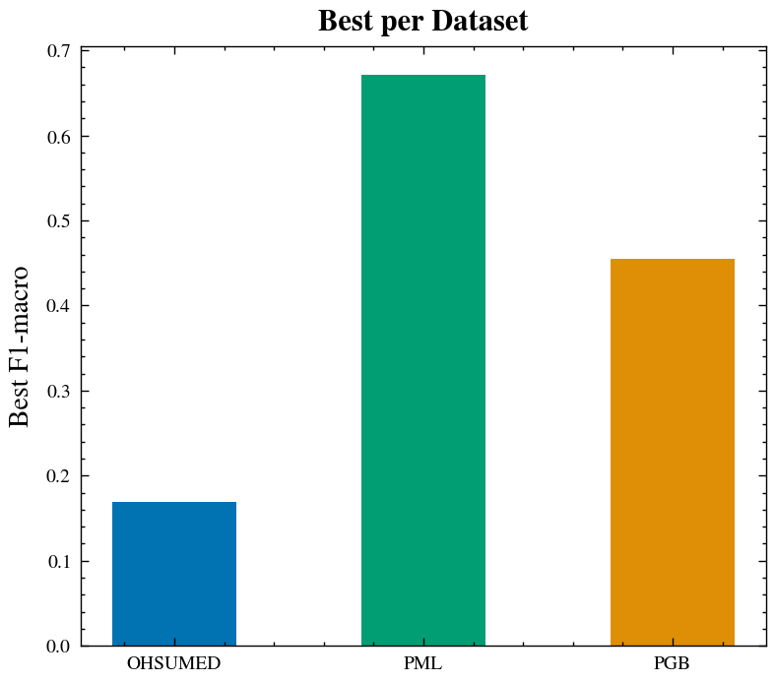
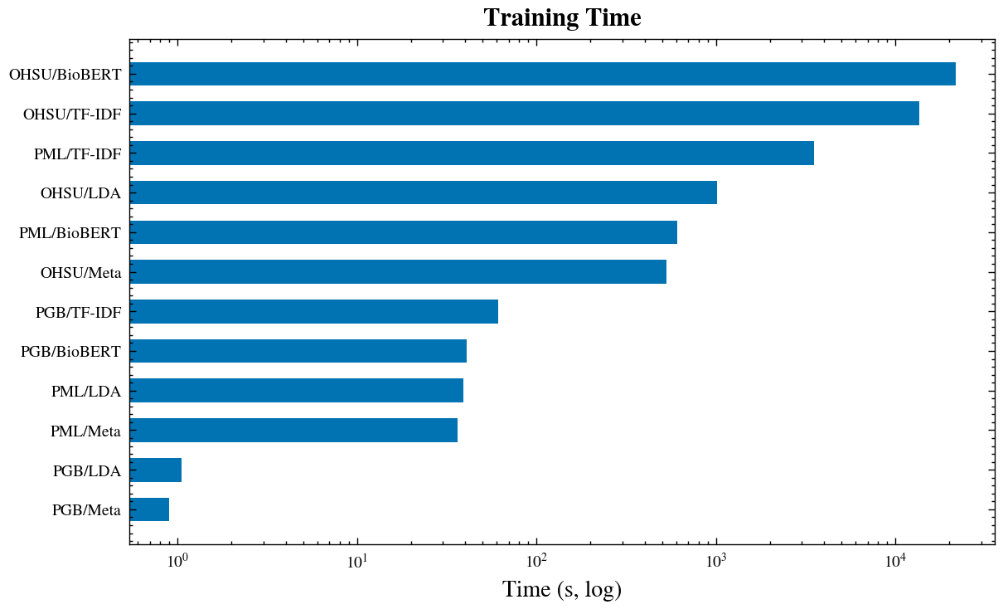
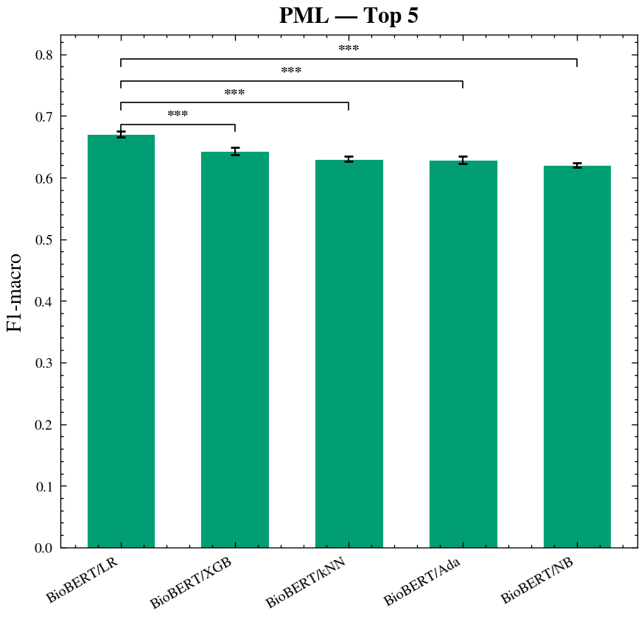
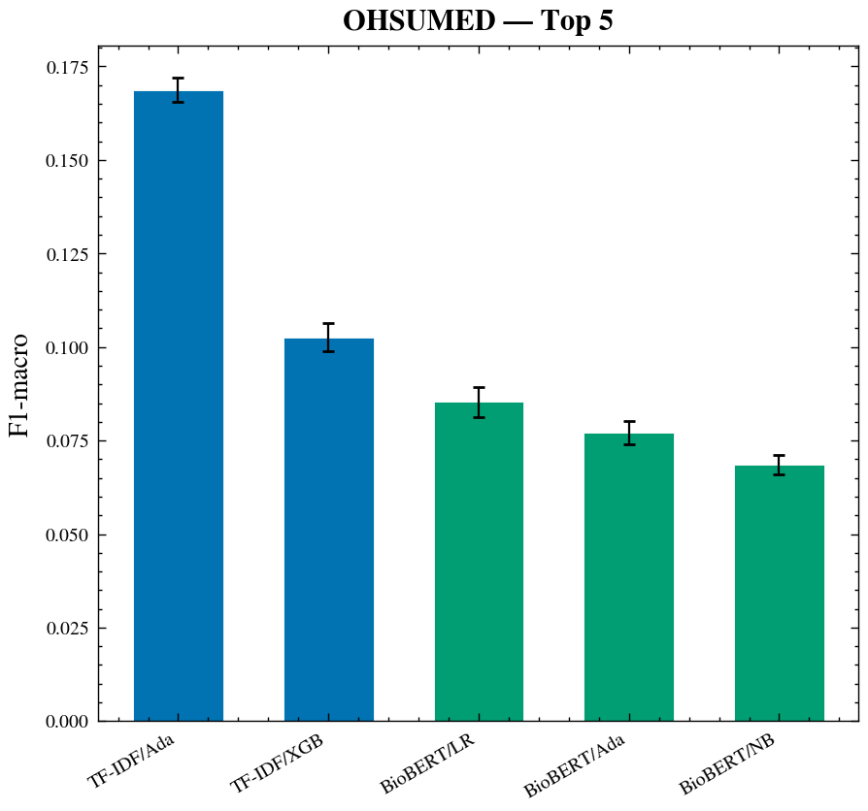
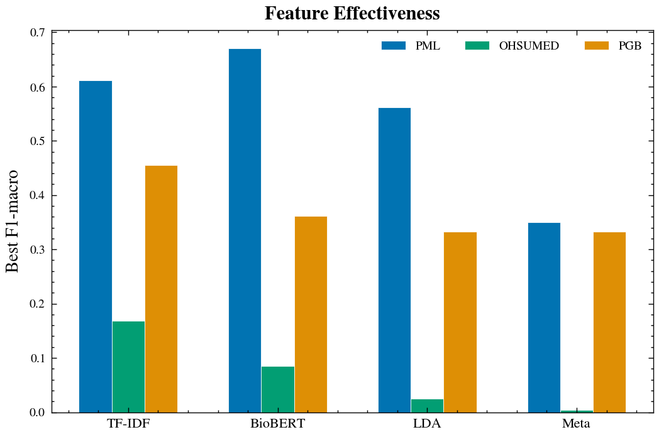
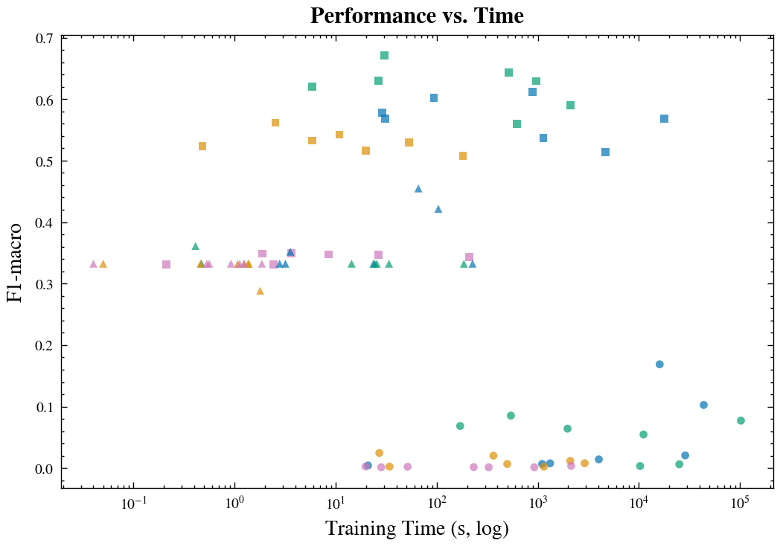
Fig 2: 经典算法矩阵 — 全部子图 (A-I)
Exp 001 经典算法 × 3 数据集 × 显著性分析
A: 特征×模型热力图 (PML)
B: 特征×模型热力图 (OHSUMED)
C: 特征×模型热力图 (PGB)
D: 各数据集最佳模型对比
E: 训练时间对比
F: PML Top-5 显著性
G: OHSUMED Top-5 显著性
H: 特征有效性对比
I: 性能 vs 训练时间散点图
机器学习概论 · 课程大作业 · 李哲夫

Slide 21
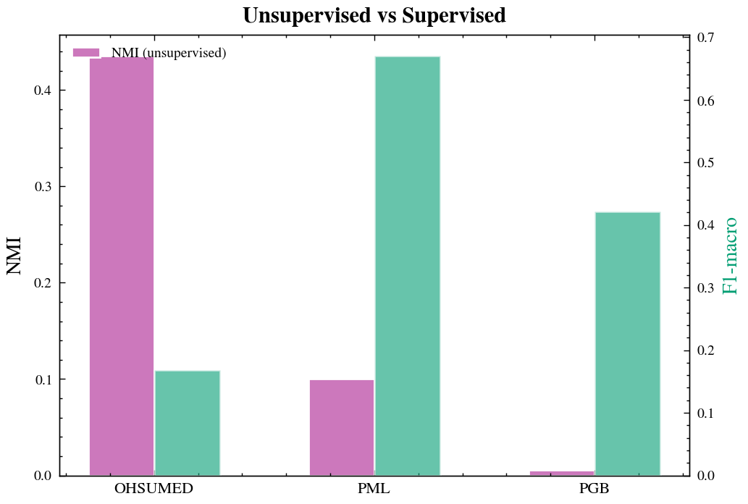
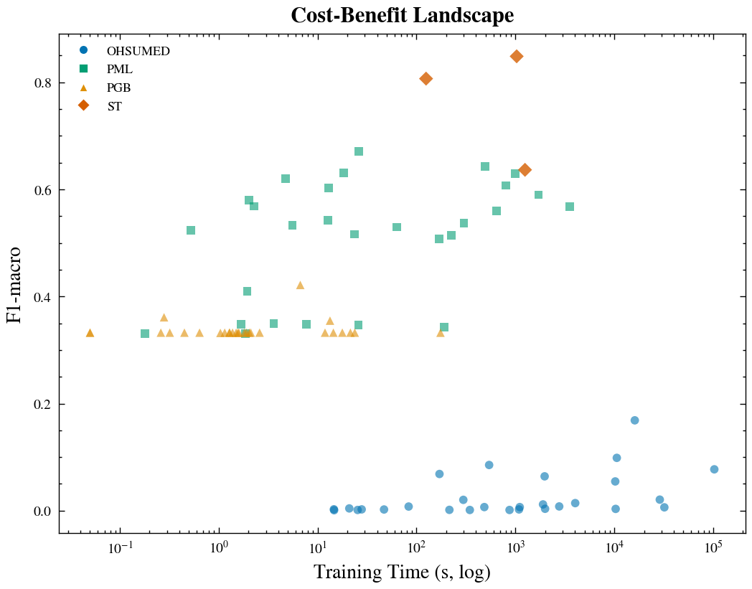
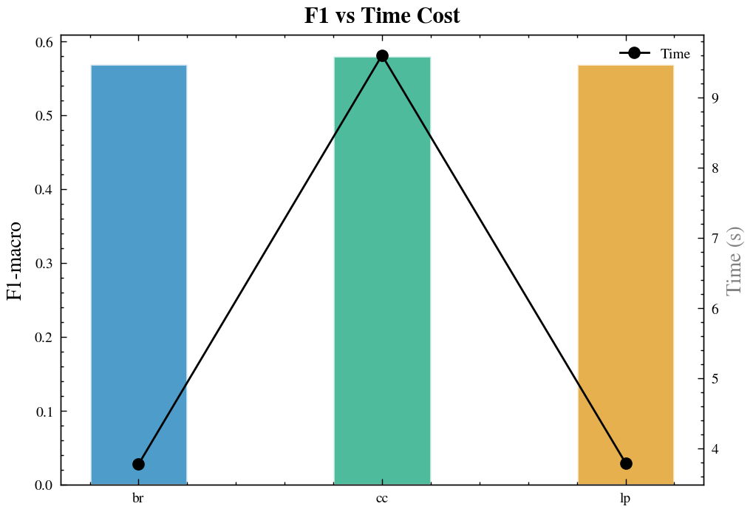
Fig 3: 无监督学习 · 多标签策略 · 图模型 (A-F)
Exp 002 BioBERT微调 · 003 LDA聚类 · 004 多标签策略
A: BioBERT+MLP 各数据集 F1
B: BioBERT+MLP 训练曲线
C: LDA 主题聚类 NMI 对比
D: 主题-词分布可视化
E: 多标签策略 (BR/CC/LP) 对比
F: OHSUMED 多标签策略细节
💡 PML上 BioBERT+MLP F1=0.6411 | OHSUMED 主题结构明显 (NMI=0.44) | CC 链式传递略优于 BR
机器学习概论 · 课程大作业 · 李哲夫

Slide 22
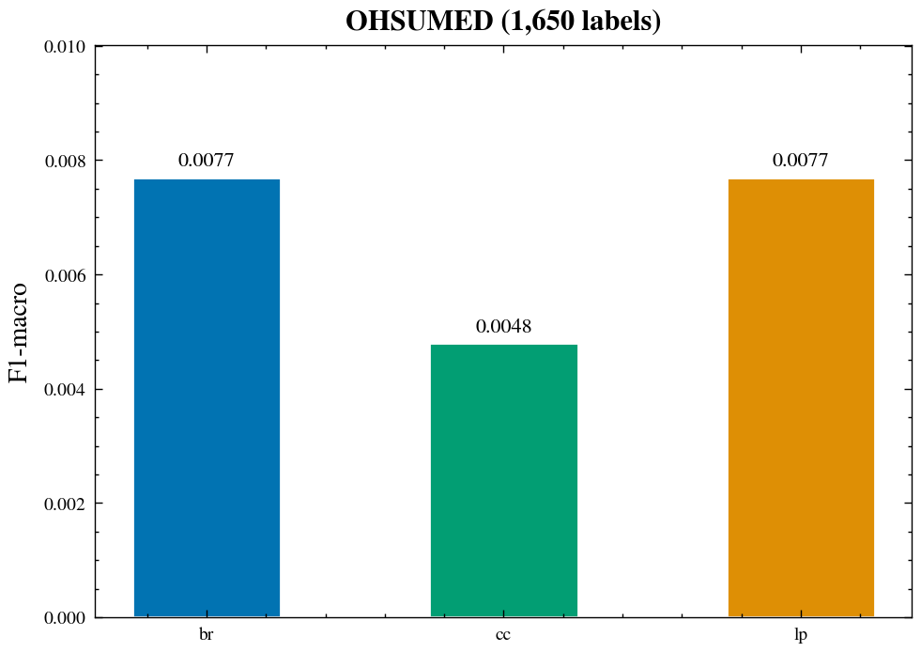
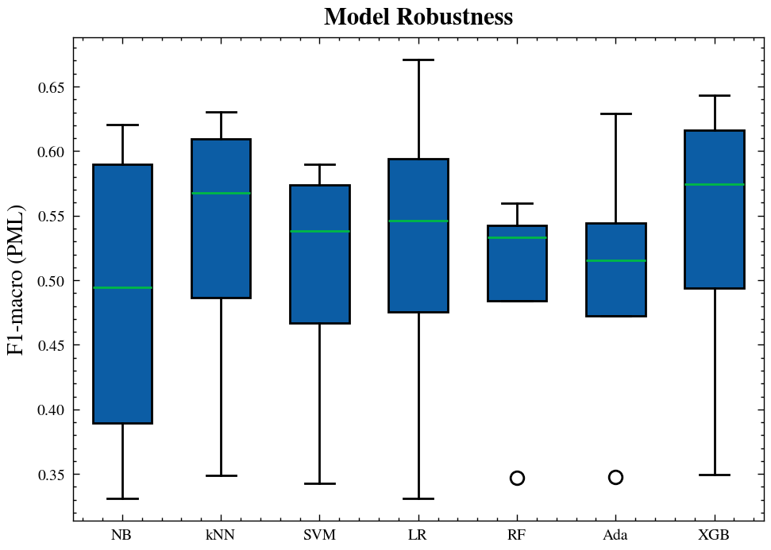
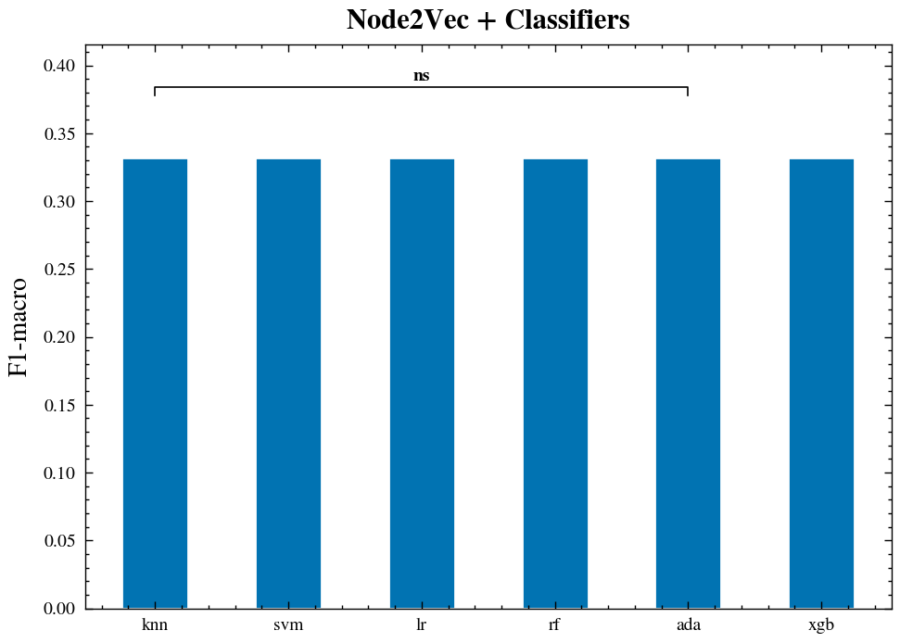
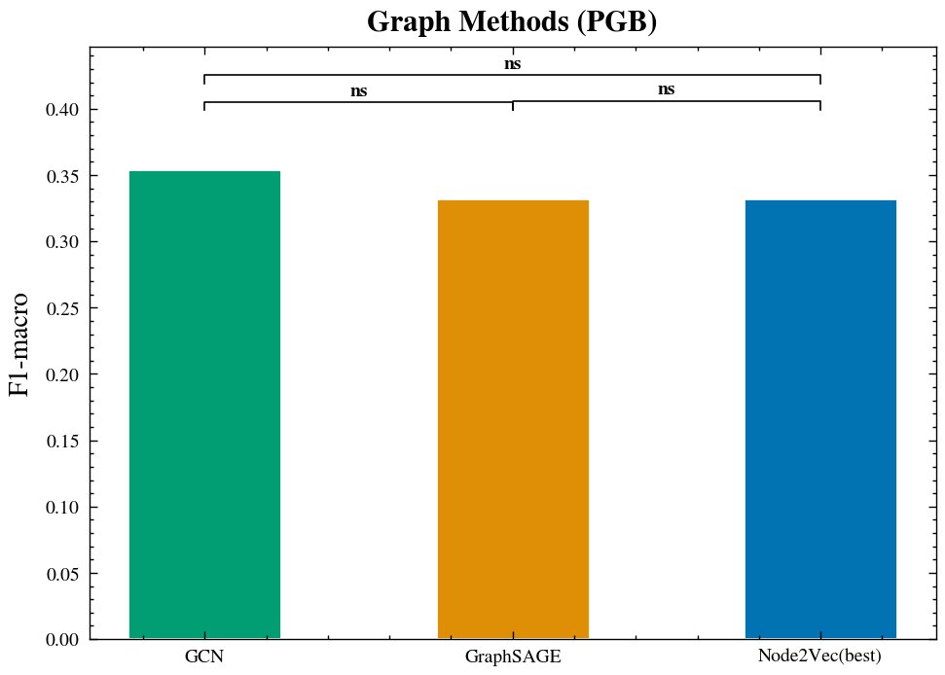
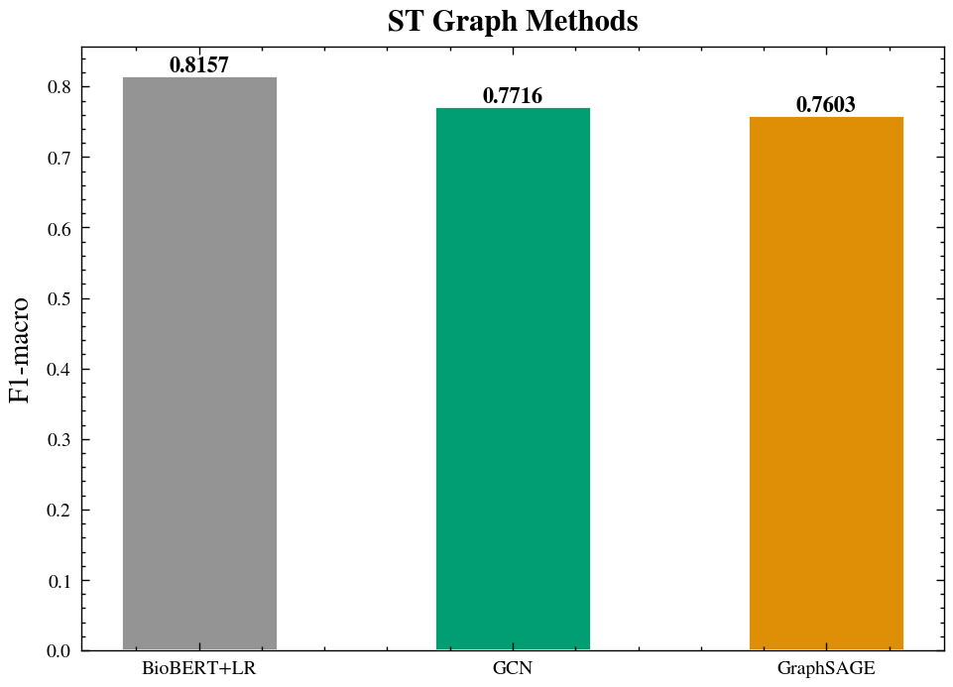
Fig 3: 无监督学习 · 多标签策略 · 图模型 (G-L)
Exp 005 Node2Vec · GCN · GraphSAGE → 图模型对比
G: Node2Vec 各分类器对比 (PGB)
H: Node2Vec 嵌入可视化
I: GCN vs GraphSAGE 对比
J: 图模型训练曲线
K: 各图方法详细指标
L: 图方法综合雷达图
💡 GCN (0.4125) >> Node2Vec (0.3324) ≈ GraphSAGE (0.3324) — 图卷积结构对文献节点分类更有效
机器学习概论 · 课程大作业 · 李哲夫

Slide 23
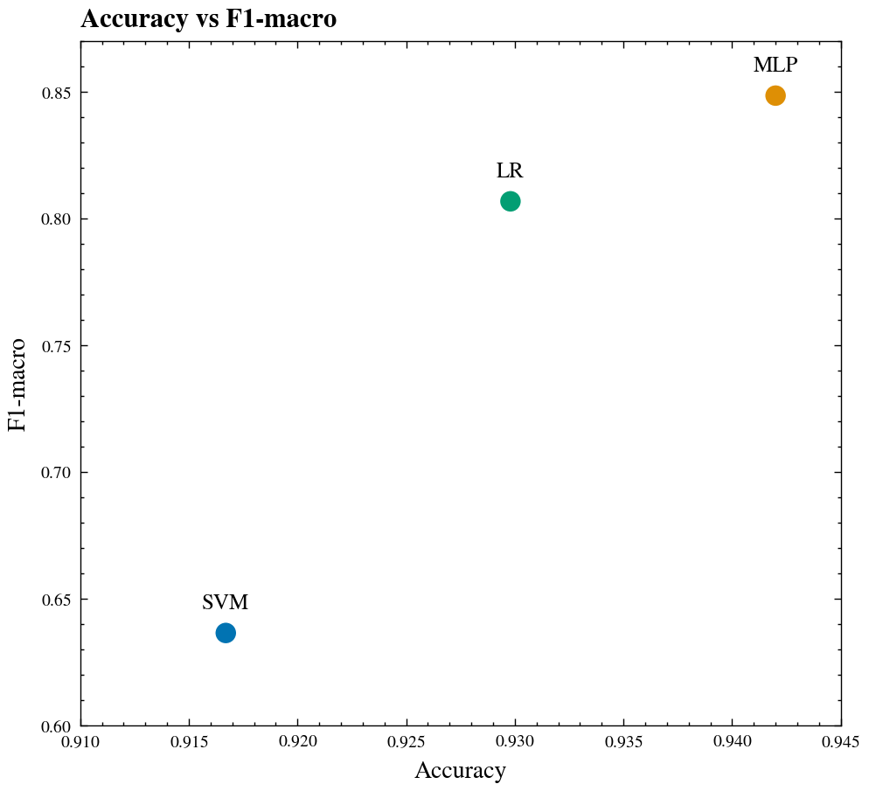
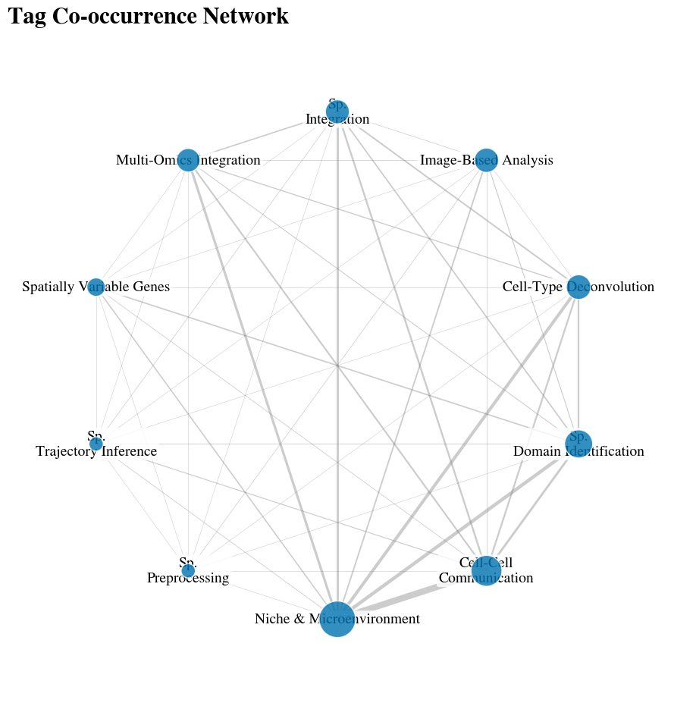
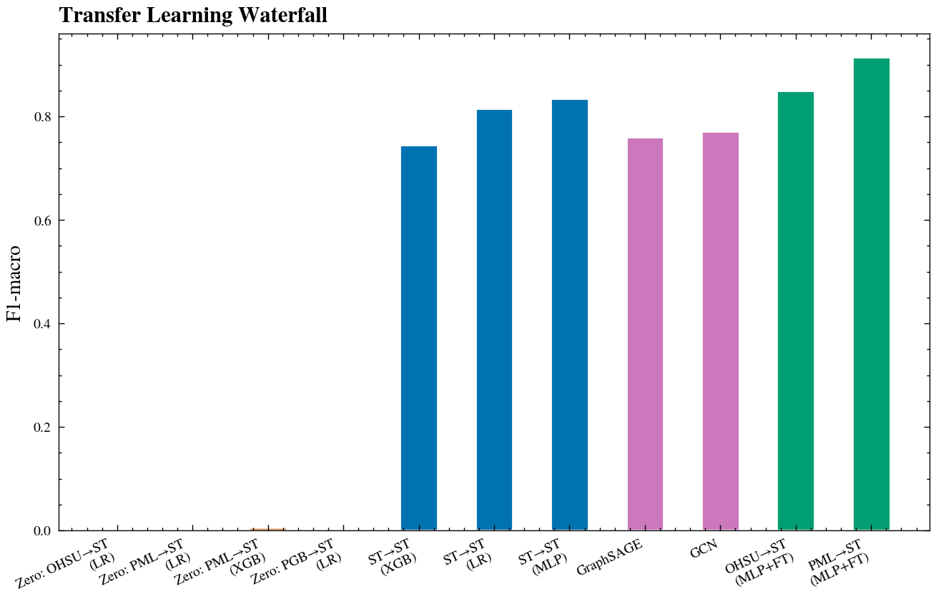
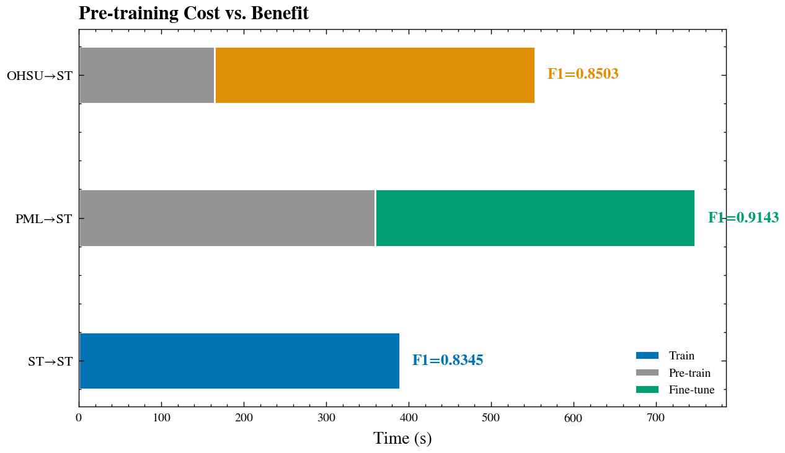
Fig 4: ST 基准测试 · 迁移微调 (A-F)
Exp 006 三方法基准 · Exp 007 迁移微调探索
A: 特征重要性热力图
B: ST 三方法柱状图
C: Accuracy vs F1 散点图
D: 标签共现网络图
E: 迁移学习瀑布图
F: 预训练成本对比
🏆 PML→ST BioBERT+MLP 微调 F1=0.9143 (+9.6%) | BioBERT+LR 性价比最优 (差4.7%但快7.5倍)
机器学习概论 · 课程大作业 · 李哲夫

